Slide 1
Defensa de Pasantía
Propuesta de Sistema de Gestión Documental Digital para la Optimización de los Procesos Administrativos en la Gerencia Administrativa de la empresa Servicios y Suministros GEO, C.A.
Defensa de Informe de Pasantías — Técnico Superior Universitario en Informática
Pasante: Juan Moya (C.I. V-32.383.863)
IUTECP "Elías Calixto Pompa" · El Tigre, Anzoátegui
Servicios y Suministros GEO, C.A. · Agosto 2026
Juan Moya · Defensa de Pasantía
01
Logo IUTECP

Slide 2
00 · INTRODUCCIÓN
Introducción
Realidad organizacional
→
Diagnóstico y objetivos
→
Marco teórico
→
Actividades (10 semanas)
→
Conclusiones
▪ Buenos días, miembros del jurado, profesores y tutor académico.
▪ Presento y defiendo el informe de pasantías desarrollado entre junio y agosto de 2026.
▪ Recorrido integrado: la realidad de la empresa, el diagnóstico y objetivos, el marco que lo sustenta, las actividades ejecutadas y las conclusiones.
Juan Moya · Defensa de Pasantía
02

Slide 3
01 · REALIDAD ORGANIZACIONAL
La empresa: GEO, C.A.
Sector: Petrolero
Alcance: Falcón · Zulia
Origen: 2016
▪ Servicios y Suministros GEO, C.A. (RIF J-40833844-0), inscrita en el Registro Mercantil de Anzoátegui.
▪ Nació por iniciativa de Gustavo Ovalles para la industria, especialmente el sector petrolero.
▪ Oficinas en San José de Guanipa; ejecuta trabajos para empresas petroleras y petroquímicas del occidente.
▪ Portafolio: mantenimiento industrial, suministro de materiales y consultoría técnica.
▪ Misión, visión y valores (transparencia, honestidad, constancia) fueron la base ética de la propuesta.
Juan Moya · Defensa de Pasantía
03

Slide 4
01 · REALIDAD ORGANIZACIONAL
Estructura organizacional
Presidencia
Gerencia General
Gerencia Administrativa
Tecnología de la Información
Coordinaciones: Compras · Proyectos Operaciones · RRHH
▪ Plantilla de veinte trabajadores.
▪ Mi pasantía se desarrolló en la Gerencia de Administración.
Juan Moya · Defensa de Pasantía
04

Slide 5
01 · REALIDAD ORGANIZACIONAL
Gerencia de Administración
▪ Conformada por el analista financiero, contabilidad, el asistente, cuentas por pagar y tributación, y cuentas por cobrar y facturación.
▪ Maneja los procesos administrativos y financieros de la organización.
▪ Incluye la elaboración y declaración de las retenciones del IVA ante el fisco nacional.
Punto crítico: GEO es contribuyente especial → fallas en retenciones de IVA exponen a sanciones legales y fiscales.
Juan Moya · Defensa de Pasantía
05

Slide 6
02 · DIAGNÓSTICO Y OBJETIVOS
Diagnóstico situacional
Excel
PDF
Disco local
▪ La documentación contable y fiscal se almacenaba de forma aislada en discos locales de los empleados.
▪ Dispersión → retrasos en el rastreo de comprobantes, fallas de versiones y riesgo de pérdida de datos confidenciales.
▪ Sin software estandarizado local: duplicidad de funciones y demoras en la declaración de retenciones de IVA.
▪ Un comprobante extraviado podía implicar multa o improcedencia de deducción fiscal.
“ El problema no era de capacidad del personal, sino de diseño del proceso.
Juan Moya · Defensa de Pasantía
06

Slide 7
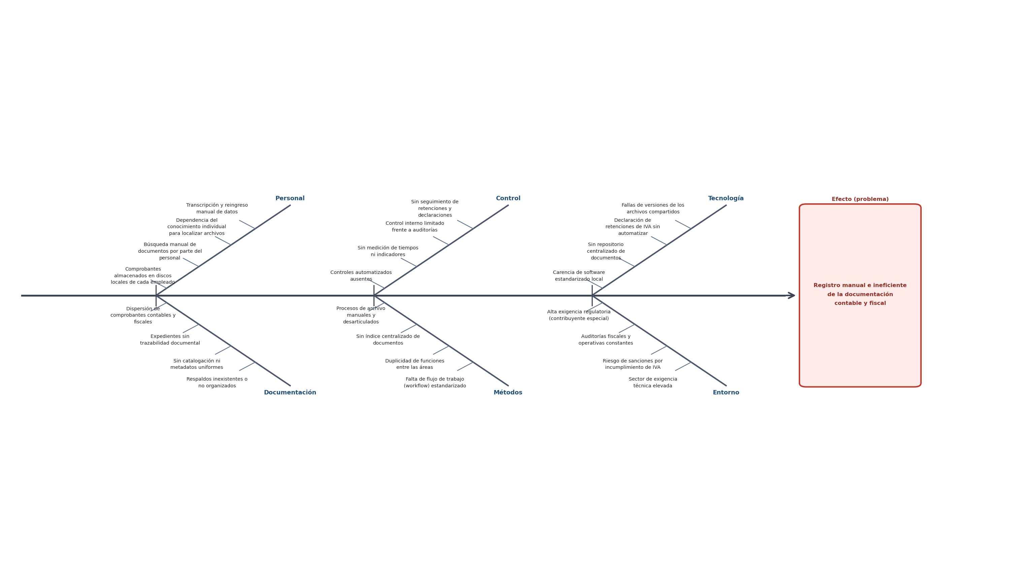
02 · DIAGNÓSTICO Y OBJETIVOS
Análisis con Ishikawa
▪ El diagrama de Ishikawa evidenció las causas raíz de la ineficiencia.
▪ La dispersión de archivos y la falta de un índice centralizado impactan directamente la eficiencia y el control fiscal.
▪ La solución apunta al diseño del proceso documental, no a la capacidad del personal.
Juan Moya · Defensa de Pasantía
07

Slide 8
02 · DIAGNÓSTICO Y OBJETIVOS
Objetivos de la investigación
1
General: proponer un sistema de gestión documental digital para optimizar los procesos administrativos de la gerencia.
1
Diagnosticar la situación procedimental y los requerimientos de información.
2
Evaluar el impacto de las deficiencias y limitaciones de control interno sobre la eficiencia y el cumplimiento fiscal.
3
Diseñar la arquitectura lógica, los esquemas de datos y una demostración técnica funcional en Rust.
Juan Moya · Defensa de Pasantía
08

Slide 9
02 · DIAGNÓSTICO Y OBJETIVOS
Metodología
Diagnóstico
Requerimientos
Diseño
Prototipo
▪ Proyecto factible apoyado en investigación de campo y revisión documental.
▪ Fases de análisis de sistemas de Kendall y Kendall.
▪ Técnicas: observación participante, entrevistas no estructuradas, listas de cotejo, matrices causa-efecto.
▪ Diagrama de Gantt organizó las actividades a lo largo de las diez semanas reglamentarias.
Espacio para imagen: Diagrama de Gantt (10 semanas)
Juan Moya · Defensa de Pasantía
09

Slide 10
03 · MARCO TEÓRICO
Marco teórico
Gestión documental
Administra documentos en soporte electrónico a lo largo de su ciclo de vida: control de versiones, trazabilidad y simplificación de procesos.
Tecnologías de información
Arquitectura de software, bases de datos relacionales, metadatos (RIF, nº factura, tipo de retención) y RBAC.
Sistemas gerenciales
Apoya la toma de decisiones; ingeniería de requerimientos y atributos de calidad, mantenibilidad y fiabilidad.
▪ Capturar, clasificar, almacenar y disponer el documento sin rupturas en la cadena de custodia.
Juan Moya · Defensa de Pasantía
10

Slide 11
04 · ACTIVIDADES (10 SEMANAS)
Etapa I — Inducción y Diagnóstico (S1-2)
I
▪ Inducción con el tutor industrial.
▪ Inspección de facturas, órdenes de servicio y comprobantes de retención de IVA.
▪ Análisis del procedimiento SENIAT (contribuyente especial).
▪ Levantamiento del archivo digital: carpetas dispersas, duplicidad, riesgo de demora.
Espacio para imagen: Diagnóstico y Inspección de Archivos
Juan Moya · Defensa de Pasantía
11

Slide 12
04 · ACTIVIDADES (10 SEMANAS)
Etapa II — Levantamiento y Modelado (S3-4)
II
▪ Mapeo de la secuencia documental en cuentas por cobrar, pagar y tributación.
▪ Entrevistas con contador y analista financiero.
▪ Definición de metadatos clave (RIF, nº factura, fecha, tipo de retención).
▪ Modelado de diagramas de flujo (Kendall y Kendall) y ERS.
Espacio para imagen: Diagramas de Flujo ERS
Juan Moya · Defensa de Pasantía
12

Slide 13
04 · ACTIVIDADES (10 SEMANAS)
Etapa III — Diseño y Codificación en Rust (S5-7)
III
▪ Políticas de RBAC conforme al Código Orgánico Tributario.
▪ Rutas locales en Linux Debian.
▪ Demostración modular en Rust: extracción automática de metadatos e indexación centralizada.
▪ Filtrados inmediatos sin software comercial pesado.
Espacio para imagen: Arquitectura del Software y Demostración Técnica
Juan Moya · Defensa de Pasantía
13

Slide 14
04 · ACTIVIDADES (10 SEMANAS)
Etapa IV — Pruebas, Capacitación y Cierre (S8-10)
IV
▪ Pruebas piloto con analista financiero y personal administrativo.
▪ Evaluación del motor de búsqueda en Rust sobre volúmenes reales (Linux Debian).
▪ Ajuste de algoritmos de filtrado con la retroalimentación.
▪ Jornada de capacitación, manuales de usuario y documentación técnica.
Espacio para imagen: Pruebas de Usabilidad e Integración
Juan Moya · Defensa de Pasantía
14

Slide 15
05 · CONCLUSIONES Y RECOMENDACIONES
Conclusiones
▪ O1: el diagnóstico constató la inexistencia de estructura digital centralizada → duplicidad, demoras y vulnerabilidad tributaria.
▪ O2: el análisis causa-efecto demostró que la falta de flujo digital estandarizado compromete la productividad y eleva el riesgo de sanciones.
▪ O3: las pruebas piloto validaron la viabilidad técnica en Rust: tiempos de localización reducidos, interfaz intuitiva y RBAC seguro.
▪ El plan de estudios aportó el marco organizacional, la rigurosidad metodológica y los fundamentos de modelado, programación y auditoría.
“ Centralizar y sistematizar la información es la base para cumplir, auditar y crecer.
Juan Moya · Defensa de Pasantía
15

Slide 16
05 · CONCLUSIONES Y RECOMENDACIONES
Recomendaciones
A la empresa
• Adopción progresiva del sistema. • Esquema de nombrado por metadatos. • Integrar en cuentas por cobrar y por pagar. • Capacitar al personal y abrir pasantías.
Al IUTECP
• Talleres de lenguajes y arquitecturas emergentes. • Comunicación entre pasantías y tutores. • Proyectos integradores (auditoría y gestión documental).
A los futuros pasantes
• Priorizar diagnóstico de campo y requerimientos desde las primeras semanas. • Mantener comunicación constante con ambos tutores.
Juan Moya · Defensa de Pasantía
16

Slide 17
05 · CONCLUSIONES Y RECOMENDACIONES
Cierre
La pasantía integró los conocimientos de la carrera en un entorno operativo real.
La demostración funcional en Rust centraliza el archivo, elimina brechas operacionales y garantiza la trazabilidad exigida en auditorías internas y tributarias.
La sistematización de la información es pilar de la productividad y del fortalecimiento del control interno.
“ Incluso con recursos locales y un lenguaje de sistemas como Rust, es posible resolver una necesidad real de la industria nacional.
Muchas gracias
Juan Moya · Defensa de Pasantía
17

